Slide 1
조건문
3

Slide 2
학습목표
if 조건문의 기본 사용 방법을 익힙니다.
if 조건문과 논리 연산자를 함께 사용하는 방법을 익힙니다.
switch 조건문을 이해합니다.
내용
if 조건문
if else 조건문
중첩 조건문
if else if 조건문
switch 조건문
삼항 연산자
짧은 초기화 조건문
조금 더 나아가기

Slide 3
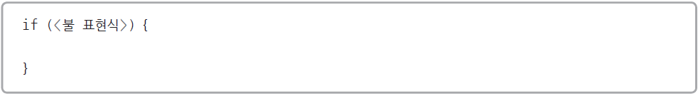
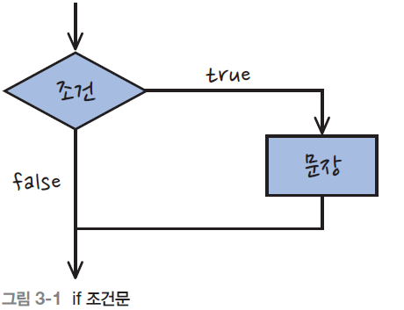
1. if 조건문
기본 형태
불 표현식이 true이면 문장을 실행, false이면 문장을 무시함

Slide 4
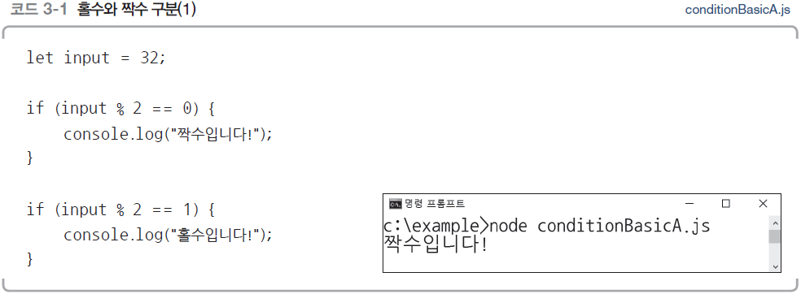
1. if 조건문
[예제 3-1] 홀수 짝수 구분(1)

Slide 5
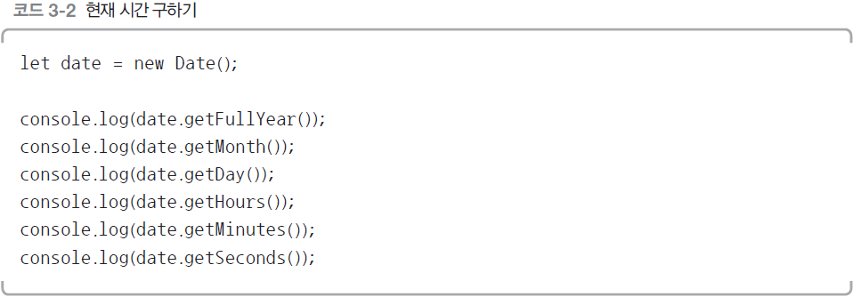
1. if 조건문
[예제 3-2] 오전 오후 구분(1)
1 현재 시간 구하기

Slide 6
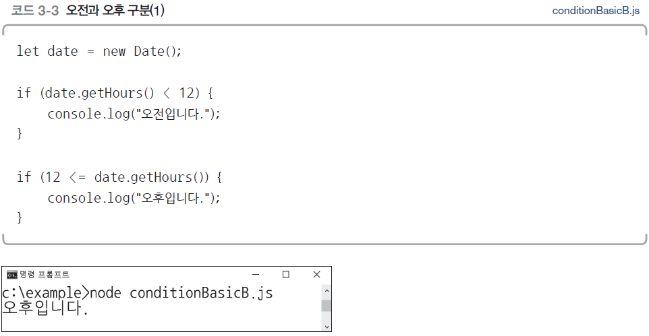
1. if 조건문
2 오전과 오후 구분하기

Slide 7
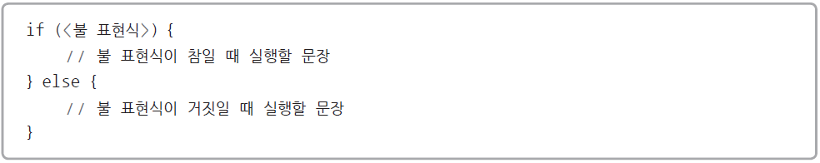
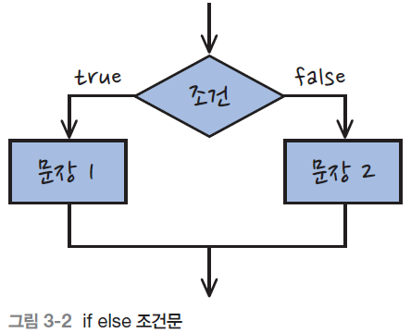
2. if else 조건문
기본 형태

Slide 8
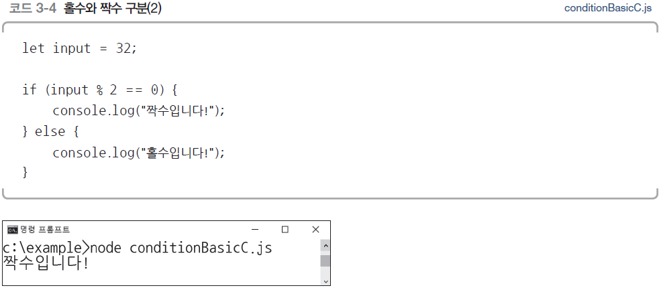
2. if else 조건문
[예제 3-3] 홀수 짝수 구분(2)

Slide 9
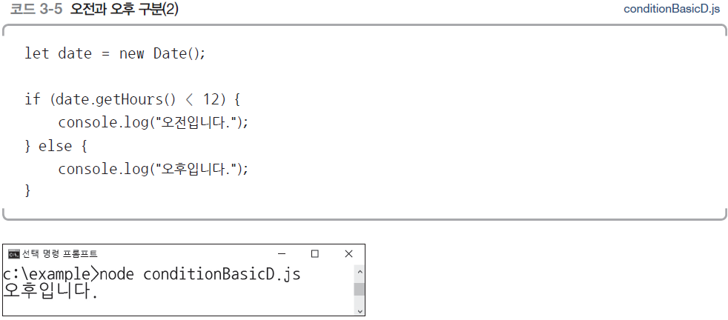
2. if else 조건문
[예제 3-4] 오전 오후 구분(2)

Slide 10
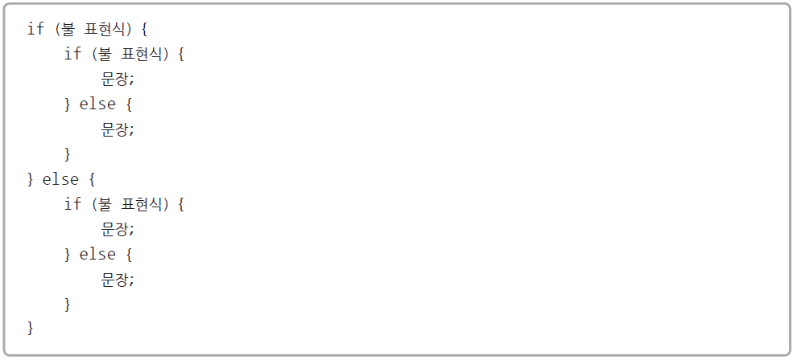
3. 중첩 조건문
기본 형태

Slide 11
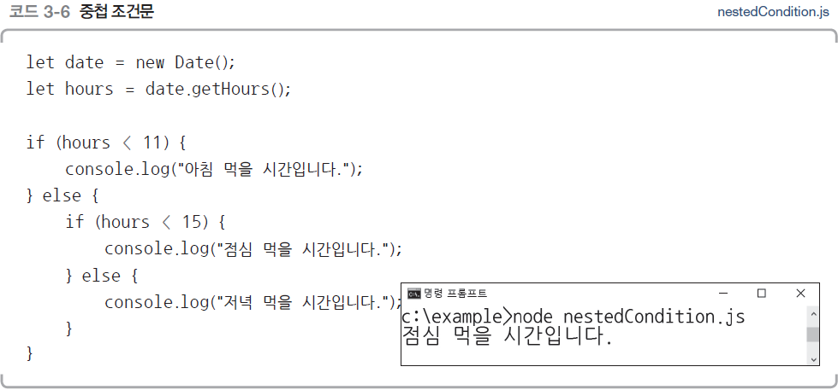
3. 중첩 조건문
[예제 3-5] 중첩 조건문
DateTime.Now.Hour < 11 조건을 비교
false이면 DateTime.Now.Hour < 15 조건을 한 번 더 비교

Slide 12
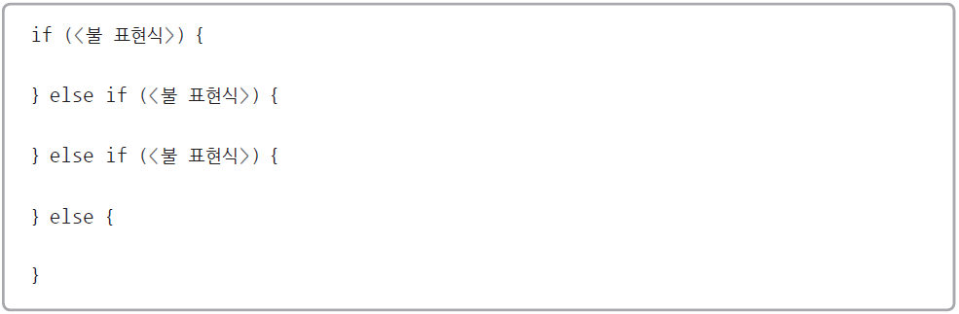
4. if else if 조건문
if else if 조건문
중복되지 않는 세 가지 이상의 조건을 구분할 때 사용
기본 형태

Slide 13
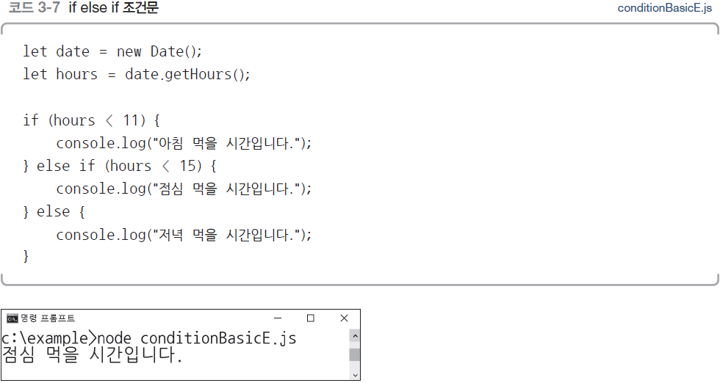
4. if else if 조건문
[예제 3-6] if else if 조건문

Slide 14
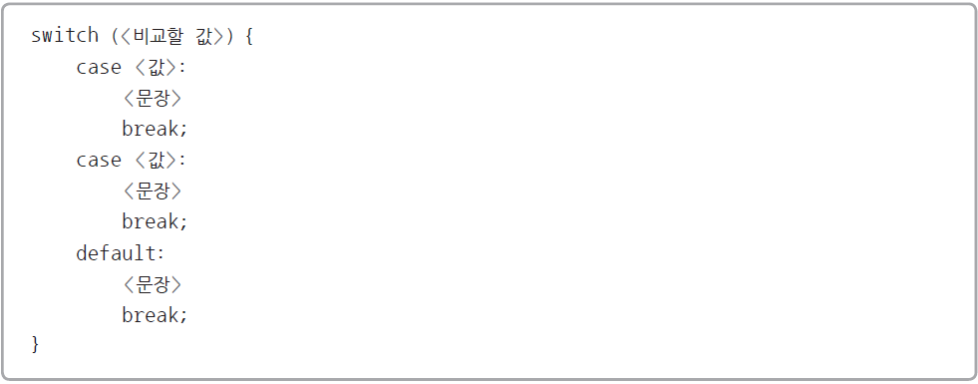
5. switch 조건문
기본 형태

Slide 15
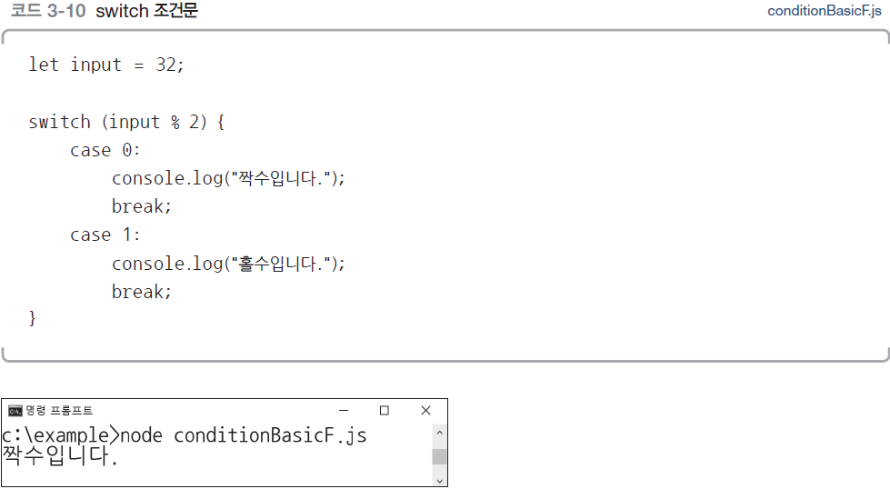
5. switch 조건문
[예제 3-7] switch 조건문
홀수와 짝수 구분

Slide 16
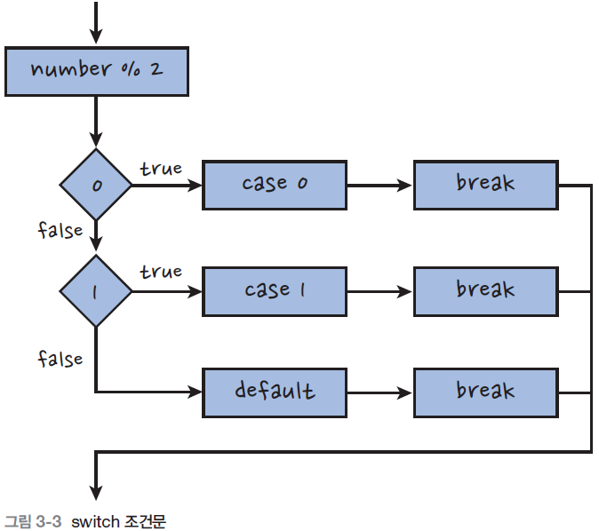
5. switch 조건문
switch 조건문

Slide 17
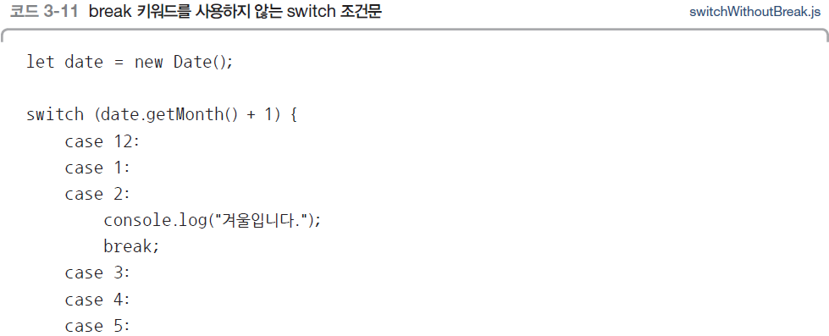
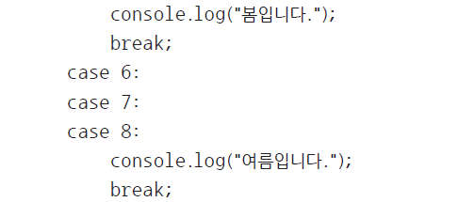
5. switch 조건문
[예제 3-8] break 키워드를 사용하지 않는 switch 조건문

Slide 18
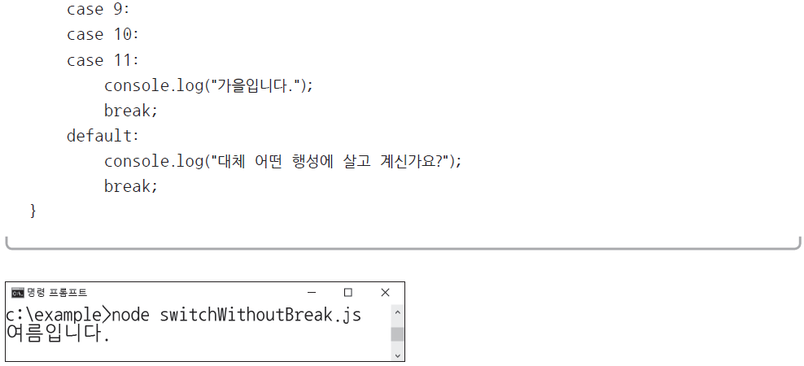
5. switch 조건문

Slide 19
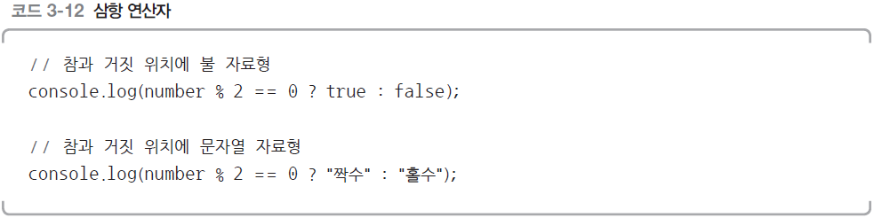
6. 삼항 연산자
기본 형태

Slide 20
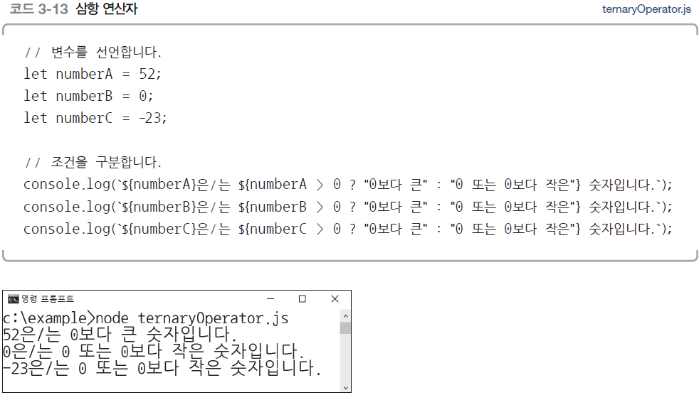
6. 삼항 연산자
[예제 3-9] 삼항 연산자
숫자의 부호를 비교해서 0보다 큰지 아닌지 판별

Slide 21
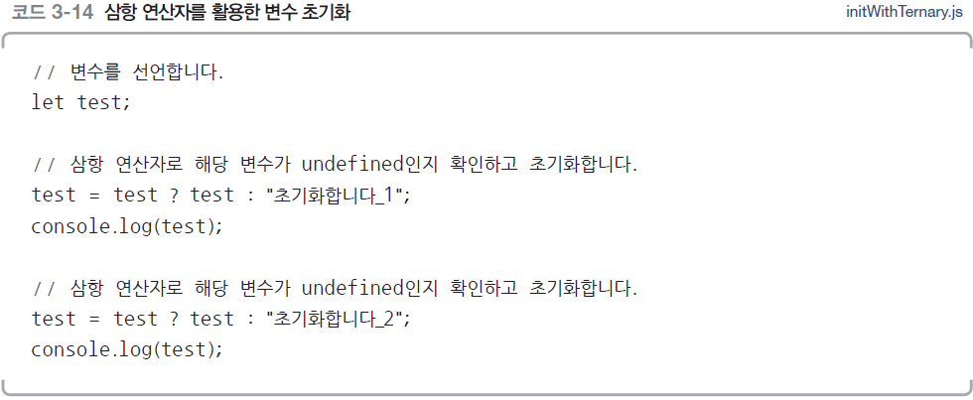
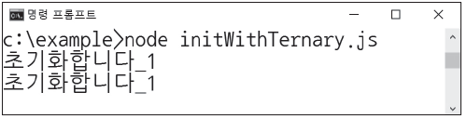
6. 삼항 연산자
[예제 3-10] 삼항 연산자를 활용한 변수 초기화
변수가 undefined일 때만 초기화

Slide 22
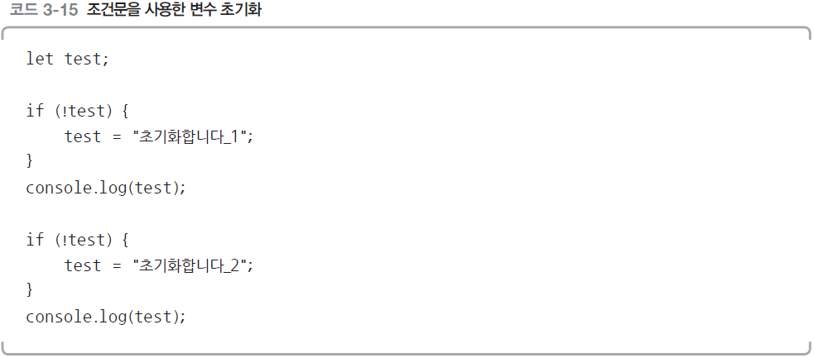
6. 삼항 연산자
조건문을 사용한 변수 초기화

Slide 23
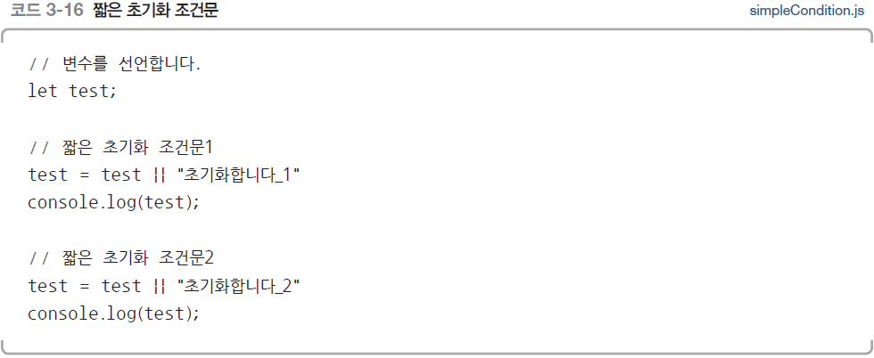
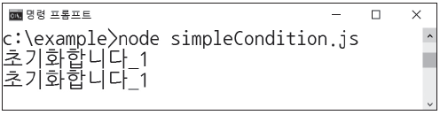
7. 짧은 초기화 조건문
|| 연산자를 불이 아닌 자료에 사용할 경우
A || B에서 A가 참이라면 A로 대치
A || B에서 A가 거짓이라면 B로 대치
[예제 3-11] 짧은 초기화 조건문

Slide 24
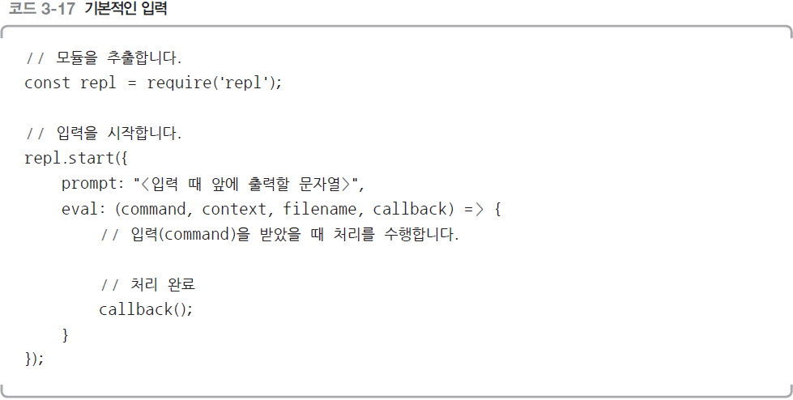
8. 조금 더 나아가기
웹 브라우저에서 작동하는 자바스크립트 : prompt( ) 이름의 함수를 받음
Node.js에서 작동하는 자바스크립트 : 단순한 코드로 입력을 받을 수 없음
기본적인 입력

Slide 25
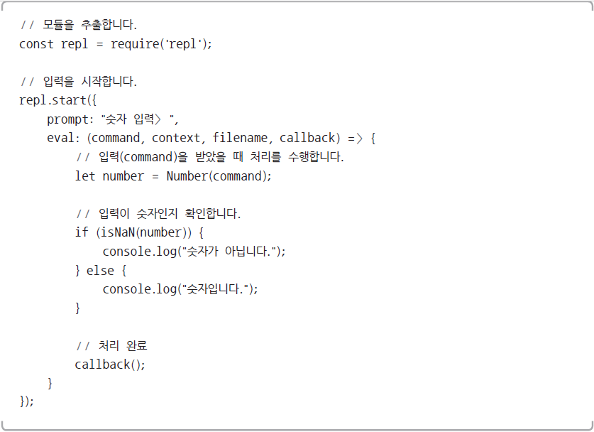
8. 조금 더 나아가기
입력 방법

Slide 26
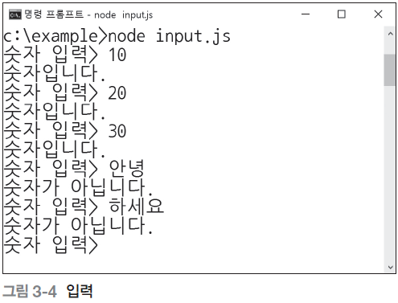
8. 조금 더 나아가기
‘숫자 입력> ’이라고 입력한 글자가 나오면서 사용자 입력을 기다림
숫자를 입력하면 입력한 글자를 command 변수로 전달해 처리를 수행
callback ( ) 함수를 호출 ‘현재 처리를 종료합니다’를 알린 후 다음 입력 대기
종료하고 싶을 때는 Ctrl + C 를 연속해서 두 번 누름

